Slide 1
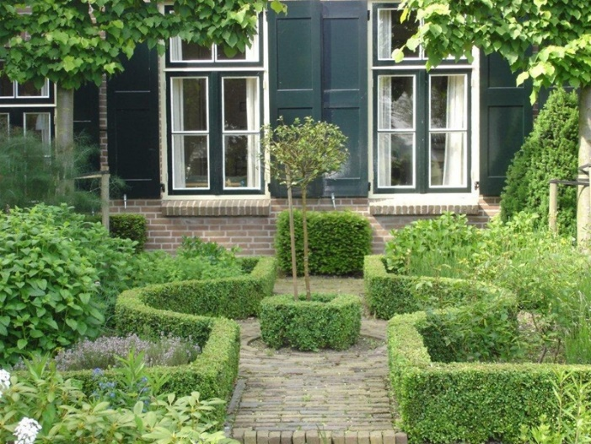
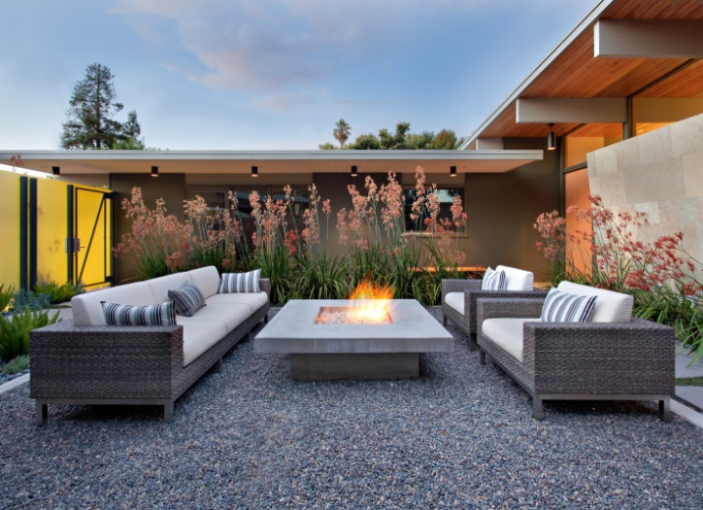
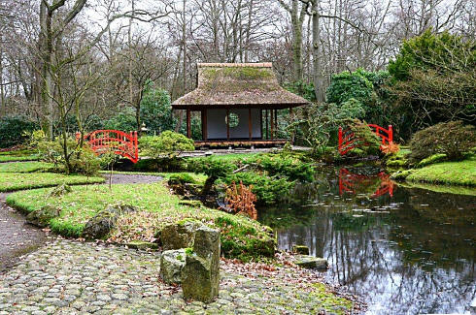
ONTWERPEN
Tuin of grootgroen op AOC

Slide 2
15 April 2015 Wat hebben we gedaan?
Ontwerp schooltuin. Concept bedenken
3 Schetsen.
Ontwerptekening

Slide 3
Verschil met vorige opdracht
Vorige opdracht erg vrij; grote verschillen tussen de tuinen vergeleken met de klasgenoten
Nu liggen er hele precieze eisen van de opdrachtgever
Voor iedereen dezelfde eisen
Iedereen maakt een begroting
Heel goed nadenken over de uitvoerbaarheid
→Uitdaging: creatief en origineel zijn binnen de gestelde kaders

Slide 4
Wat gaan we doen?
(Concept bedenken)
(3 schetsen)
→ Definitieve ontwerptekening maken

Slide 5
“Concept”
Ongeveer hetzelfde als “visie” of “tuinstijl”.
Zoek een foto waar je je ontwerp aan gaat ‘ophangen’.

Slide 6
Programma
25 maart > concept + 3 schetsen
1 april > ontwerptekening
15 april > definitief ontwerp
22 april > beplantingsplan + schriftelijke toelichting
13 mei > alles inleveren

Slide 7
Ontwerptekening
Hovenier Grootgroen
Totaal: 70 m² 100
Beplanting: 20 m² > 20
Terras: tussen 12 en 25 m² -
Pad: +/- 10 m² > 20
Techn werk: +/- 10 m²
Gras: +/- 20 m² > 20
Water: optie 20

Slide 8
Opdracht eigen tuin
Nog veel onvoldoendes!
Zorg dat het in orde is voor de rapportbespreking!

Slide 9
Aan de slag
Ontwerptekening

